Slide 2
Jesus é a Porta, só podemos entrar no céu através de Jesus!
Graça é um Dom imerecido ou um presente.
Qual foi o maior presente que Deus nos deu?
CRISTO é a graça de Deus.
JESUS CRISTO

Slide 3
Se Cristo é a Porta e a Graça, então podemos dizer que enquanto Ele estiver intercedendo por nós diante de Deus, a Porta da Graça estará aberta.

Slide 4
O Fechamento da Porta da Graça
É uma ação dupla:
É o fim do ministério de Cristo no céu
E o fim do ministério do Espírito Santo

Slide 5
A porta estará fechada quando Cristo falar “Está Feito” e deixar de interceder por nós diante do Pai.
Isto está para acontecer!
Por isso é hora de tomar uma decisão!

Slide 6
A porta da Graça sempre esteve aberta.
No éden a porta se abriu.
No dilúvio a porta se abriu.
Na cruz a porta se abriu.
Onde abundou o pecado, superabundou a Graça.

Slide 7
Eis que tenho posto diante de ti uma porta aberta, a qual ninguém pode fechar!
Hoje a porta da graça está aberta a todos, aproveite!

Slide 8
No éden, a porta se fechou.
No dilúvio, a porta se fechou.
Na cruz, a porta se fechou.
A porta se fecha para quem morre.
Haverá um dia especial para o fechamento da porta da graça.

Slide 9
Termina o Juízo de Investigação.
Jesus sai do Santuário
Termina a Intercessão.
Haverá comoção no céu.
Justo continua justo.
O ímpio continua ímpio.

Slide 10
Haverá um tempo de angústia.
Perseguição aos cristãos.
O Espírito Santo não vai atuar mais na conversão dos homens.
Muitos procurarão a Palavra do Senhor e não acharão.

Slide 12
Volta de
Jesus
Cidade
Santa desce
Adão
Noé
Jesus
Hoje
2000
anos
2000
anos
Pouco tempo
antes da
1000
anos
2005
Volta de
Jesus
Dilúvio
Messias
Graça
Milênio
Eternidade
7 Pragas
Porta fechada
Termina o Juízo de Investigação
Jesus sai do Santuário
Termina a Intercessão
Haverá comoção no céu
Justo continua justo
Ímpio continua ímpio
Tempo de angústia
Perseguição aos cristãos
Muitos procurarão a Palavra
do Senhor e não acharão

Slide 19
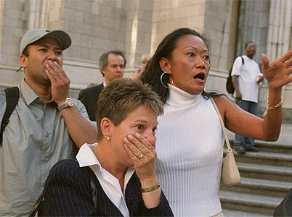

Slide 20
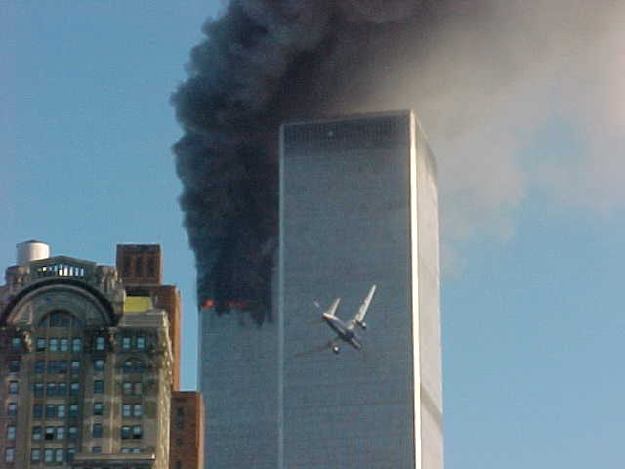

Slide 21
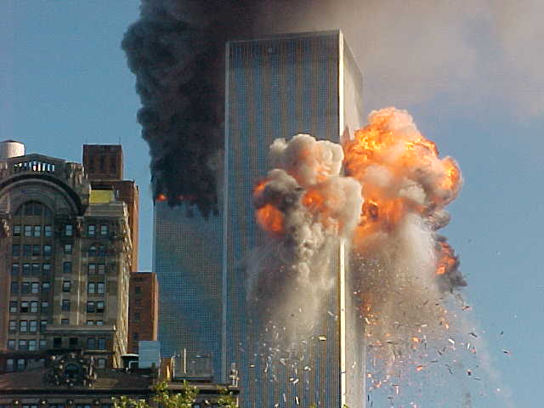

Slide 22
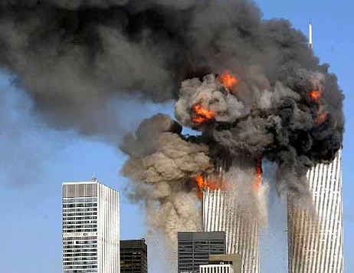

Slide 23
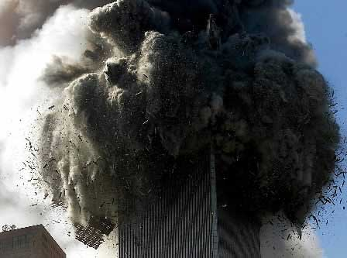

Slide 24
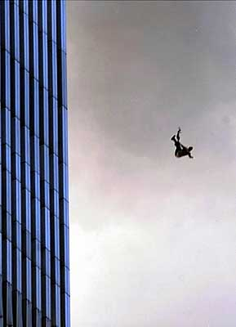

Slide 30
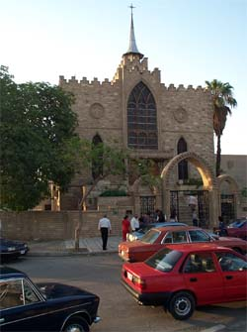

Slide 31
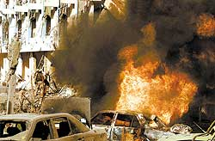

Slide 32
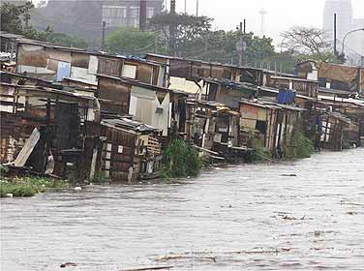

Slide 33
ATENTADO EM MADRI

Slide 36
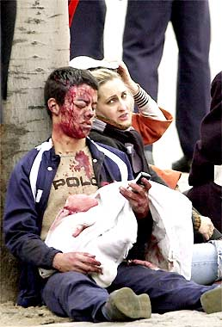
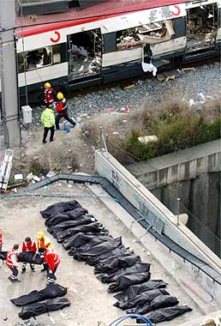

Slide 37
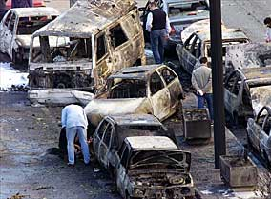

Slide 38
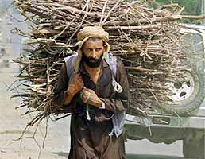

Slide 39
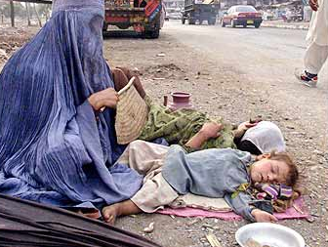

Slide 40
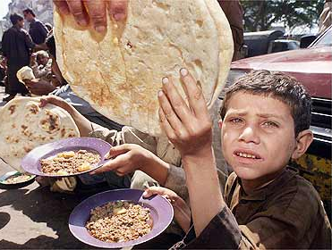

Slide 41
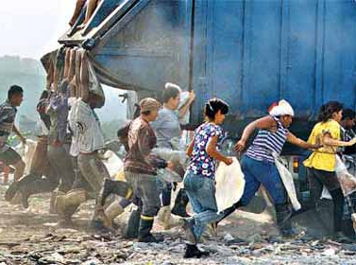

Slide 42
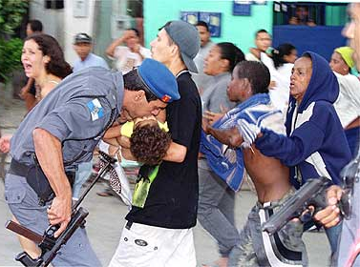

Slide 44
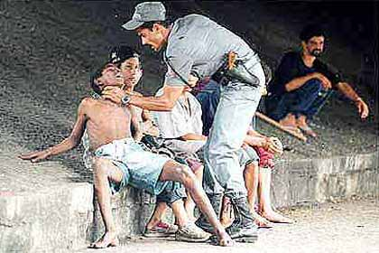

Slide 45
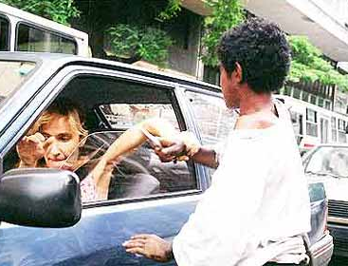

Slide 46
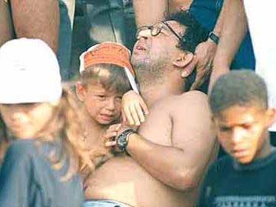

Slide 47
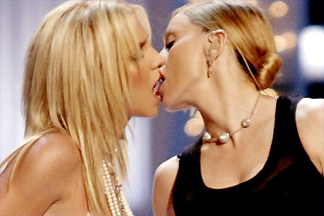
"...porque até as mulheres mudaram
o modo de suas relações..."

Slide 48
"...por outro, contrário à natureza."
Romanos 1.26

Slide 51
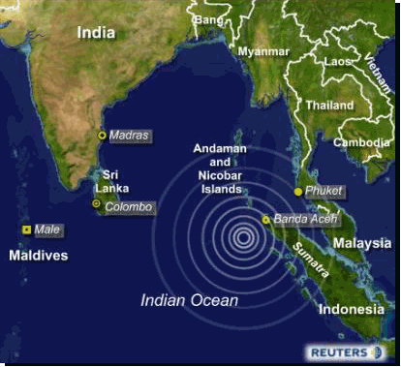

Slide 52
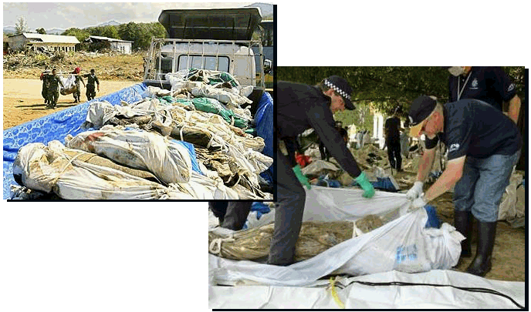
Mais de 300.000 pessoas mortas.
As potências foram abaladas!

Slide 54
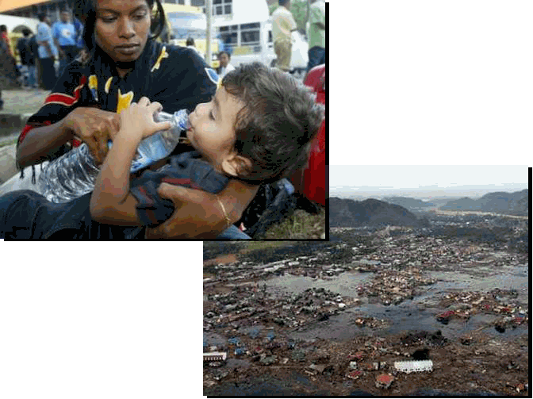
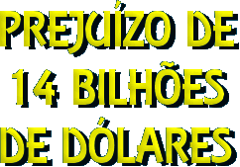

Slide 55
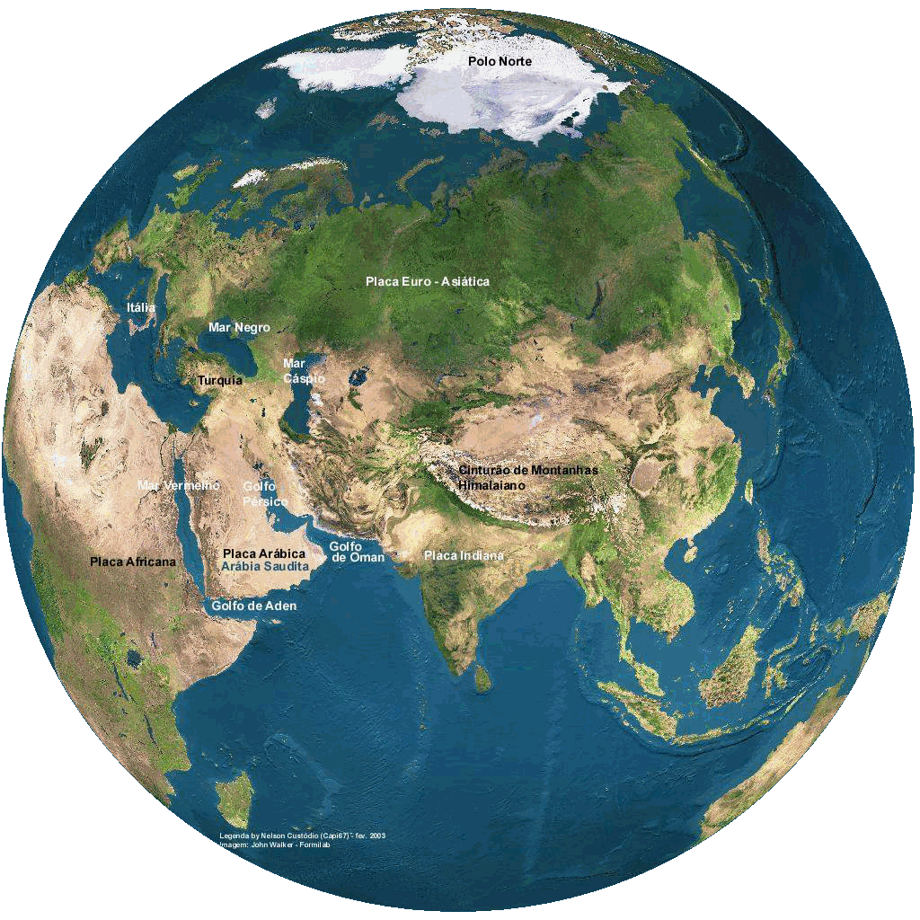
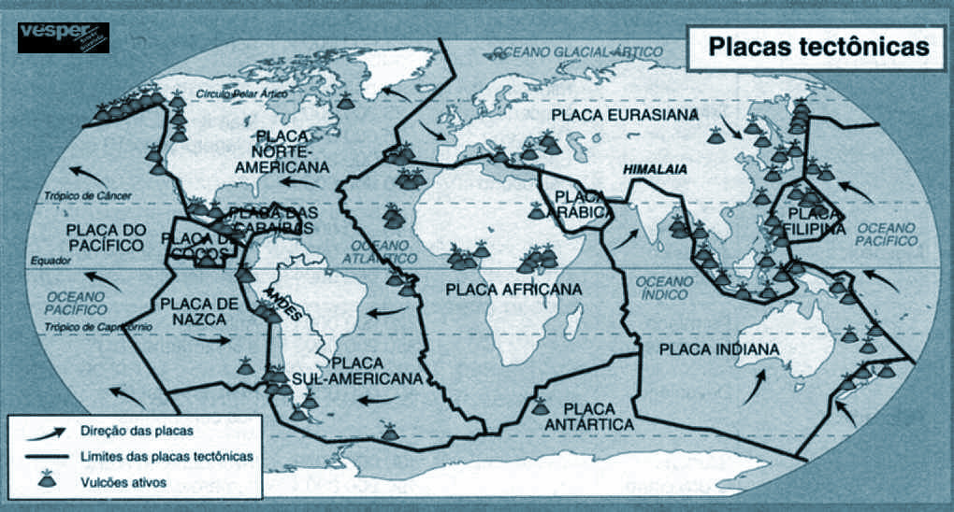

Slide 56
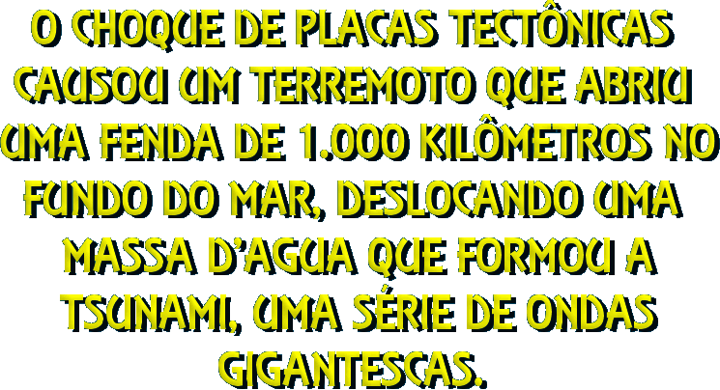

Slide 57
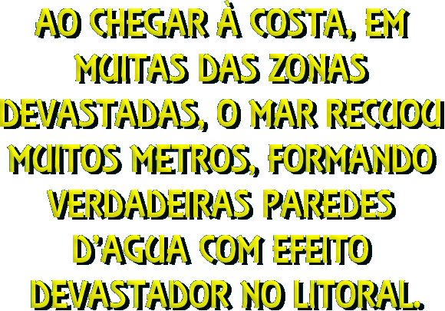

Slide 58
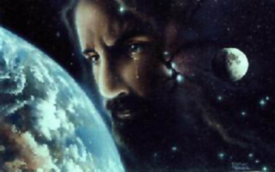

Slide 67
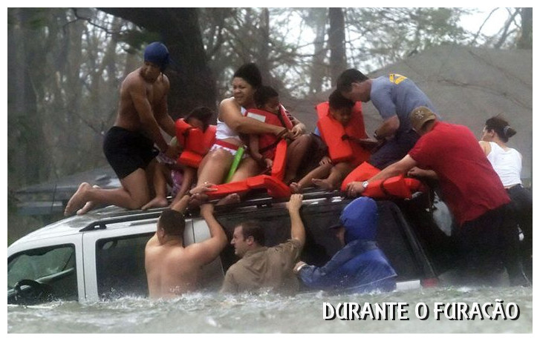

Slide 68
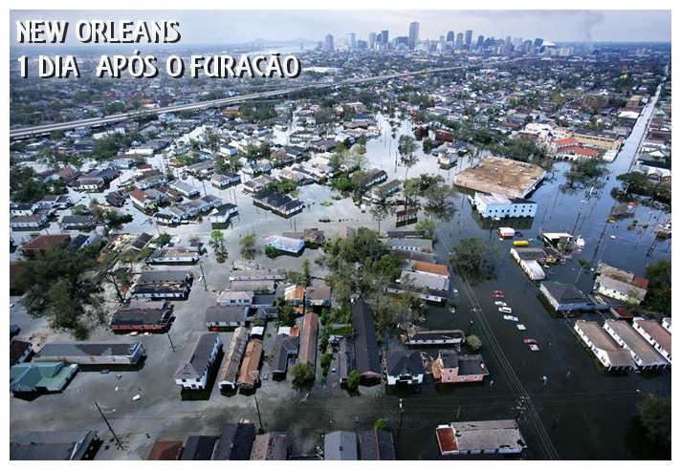

Slide 69
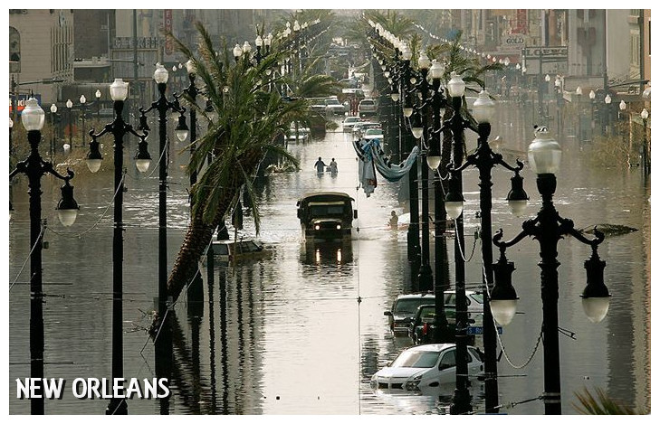

Slide 70
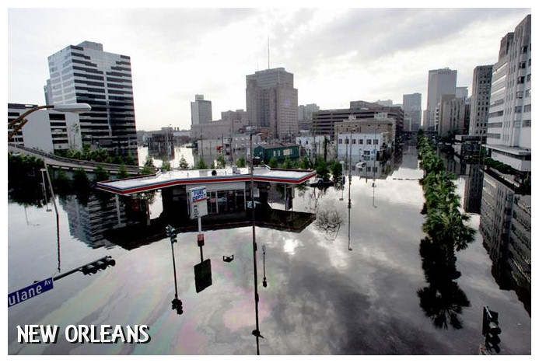

Slide 71
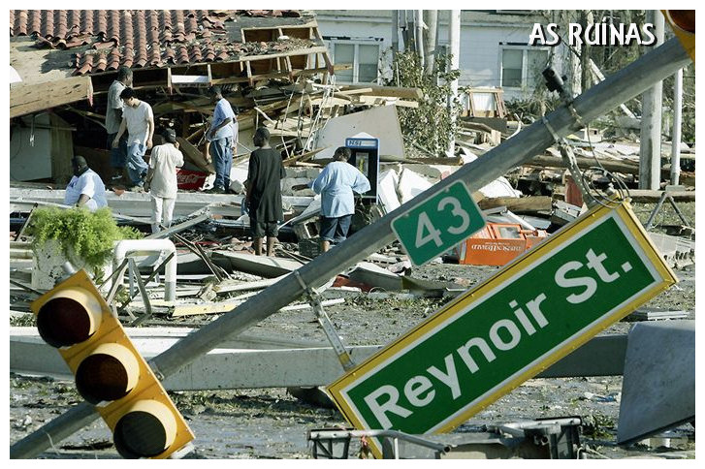

Slide 72
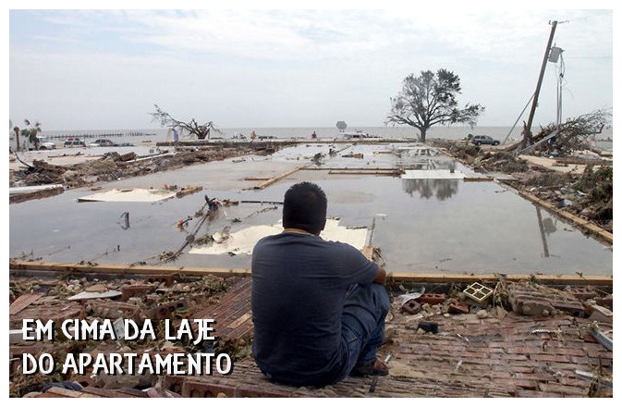

Slide 73
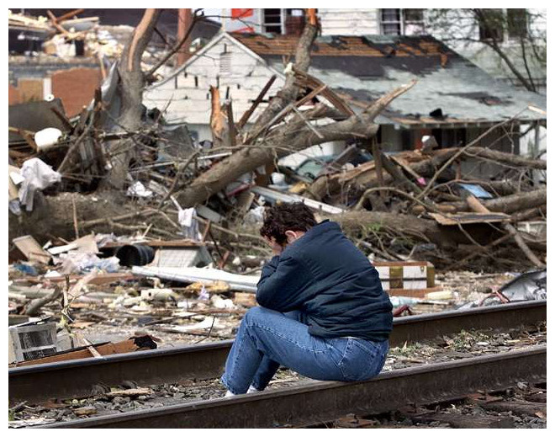

Slide 74
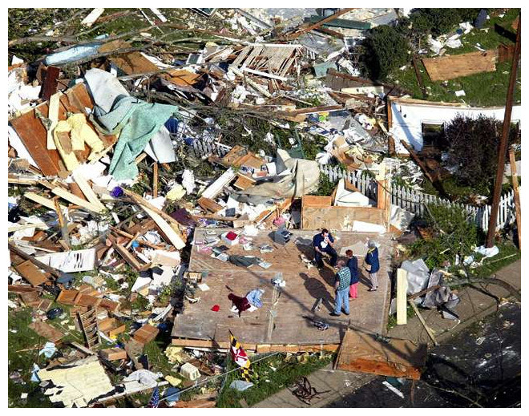

Slide 75
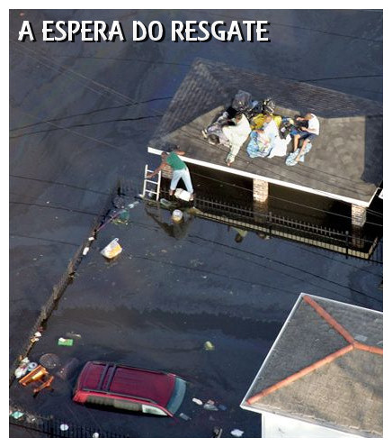
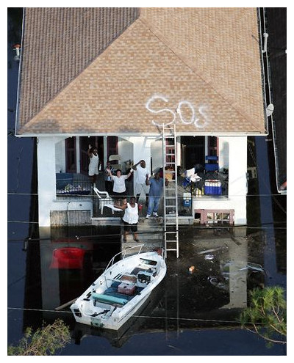

Slide 77
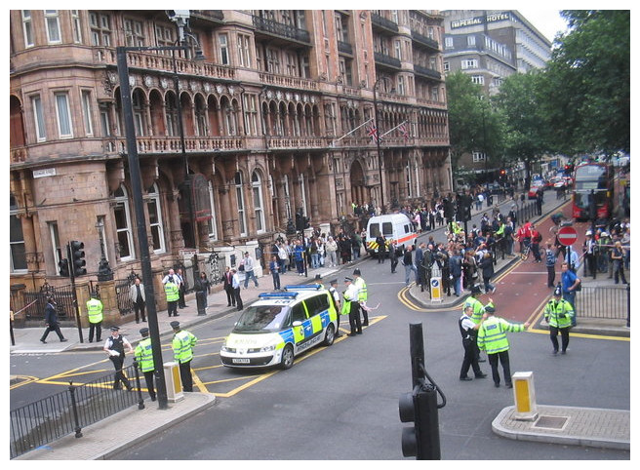

Slide 78
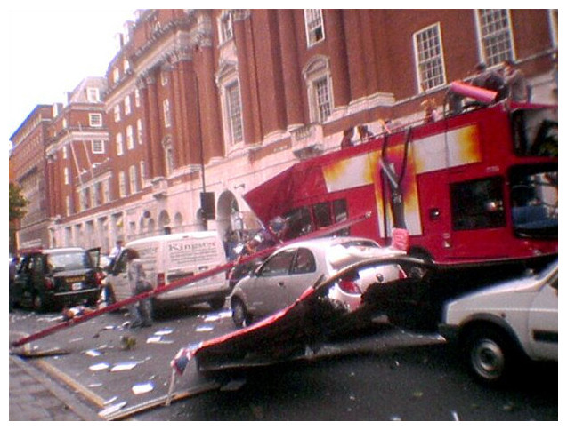

Slide 79
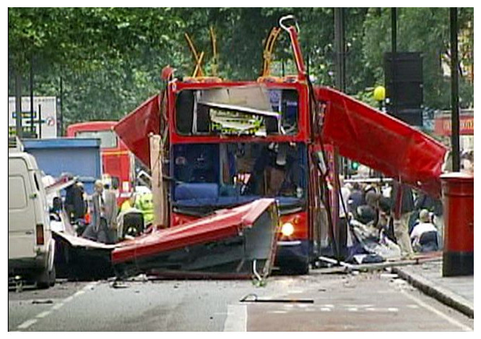

Slide 81
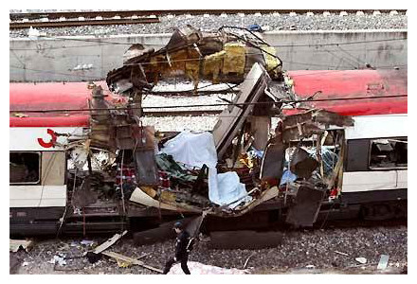

Slide 82
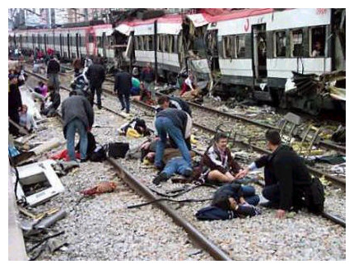

Slide 83
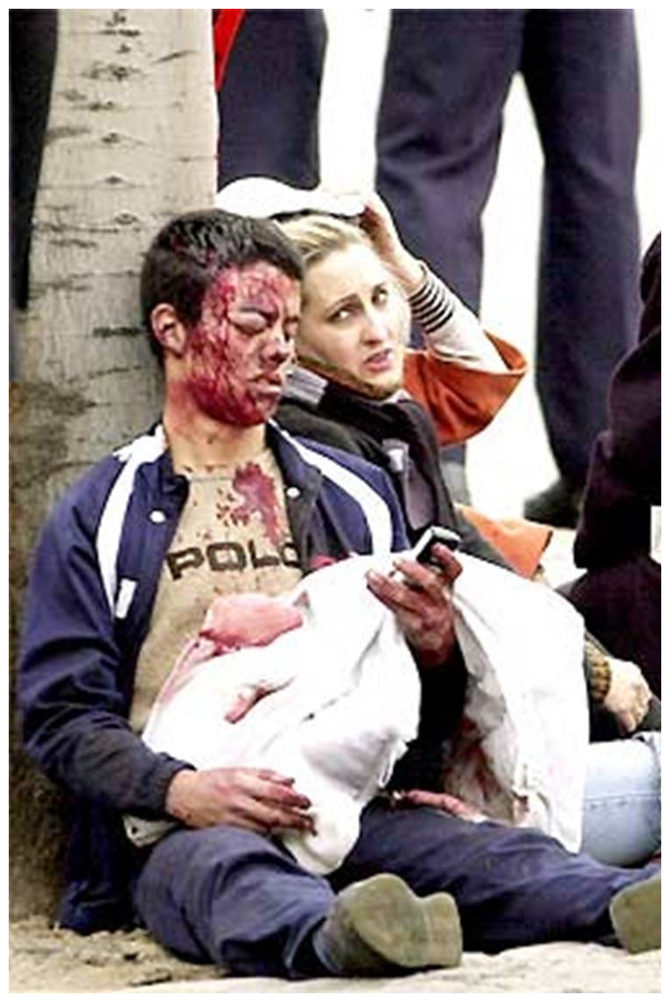
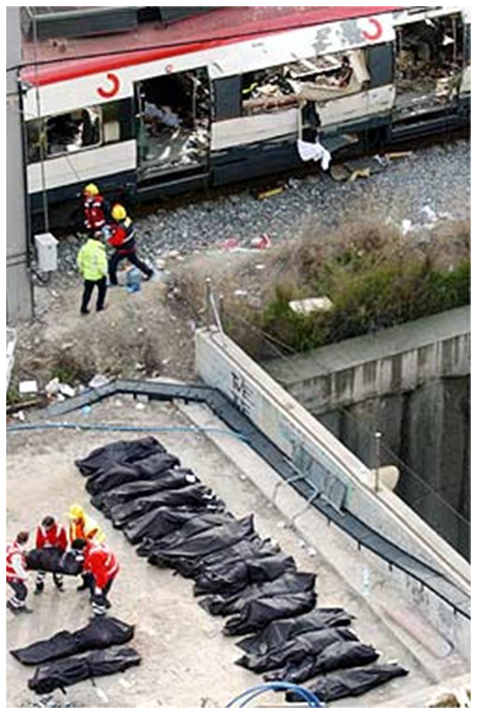

Slide 85
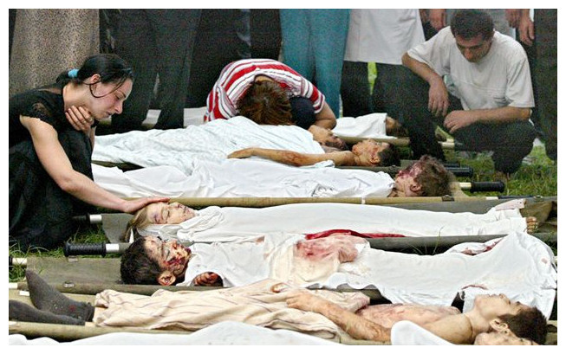

Slide 86
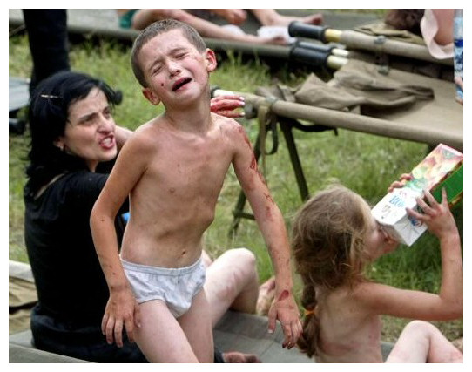

Slide 87
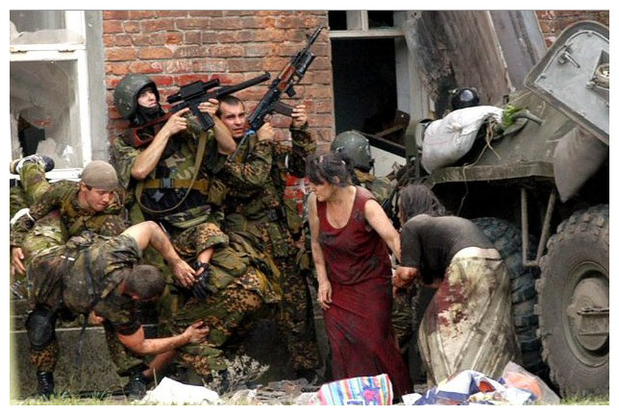

Slide 120
Cristo ressuscitou para confirmar a vitória sobre o pecado.
Cristo quer ressuscitar sua fé, sua esperança e tudo que está morrendo dentro de você.
Somente Ele pode reorganizar a vida do ser humano.
Receba agora a sua vitória pelo sangue de Jesus!

